Slide 1
“Гайдамацький рух на Брацлавщині”

Slide 2
Мета
Вивчити розвиток гайдамацького руху до повстання.
Дослідити прояви Гайдамаччини на Брацлавщині .
Прослідити зв’язок між Коліївщиною та Барською конфедерацією.
Визначити учать російського уряду в гайдамацьких повстаннях проти польської шляхти.

Slide 3
Зміст
1.Вступ (Історичні передумови появи Гайдамаччини)
2. Перше повстання на Брацлавщині під проводом Верлана
3. Коліївщина – апогей гайдамацького повстання на Правобережжі
4. Висновок

Slide 4
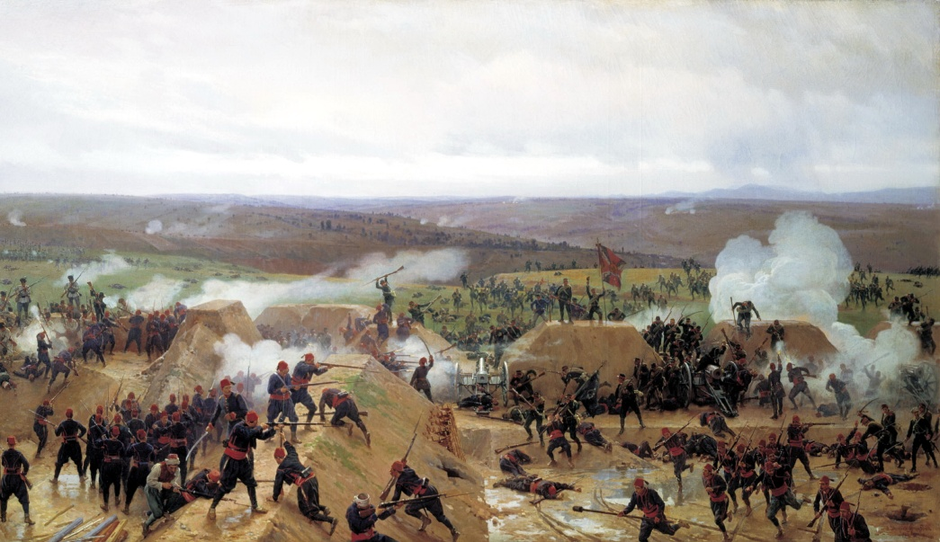
1. Історичні передумови появи Гайдамаччини
Відмова від Правобережжя.
Після невдалої російсько-турецької війни (1710-1711 років) і Прутського миру Петро І був змушений відмовитися від Правобережної України, яка залишалася під впливом шляхетської Польщі. Вона була зруйнована, виснажена, малозаселена. Згідно з указом Петра І від 23 вересня 1711 року дозволявся вільний перехід населення з правого на лівий берег Дніпра, тобто на Лівобережжя, Слобожанщину й Запорожжя.

Slide 5
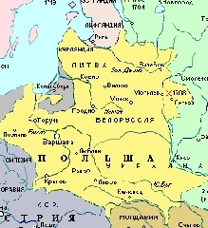
На Правобережжі знову почався колонізаційний процес, який відбувався під знаком реставрації суспільних відносин і устрою Польщі. Здобувши величезні простори землі на Правобережній Україні, магнати почали відроджувати своє господарство. Але для цього необхідно було спочатку заселити ці землі. Тому вони заохочували переселенців на осаджені ними слободи й надавали їм певні пільги на визначений термін. Це приваблювало український люд, який ішов сюди з різних місцевостей України. Поте пільгові роки минули швидко, і почала зростати панщина. Особливо тяжко стало селянам тих сіл, які були віддані в оренду чи заставу дрібній шляхті.

Slide 6

З поверненням католицького духовенства відновилася політика насильницького привернення православних до католицизму або унії.

Slide 7
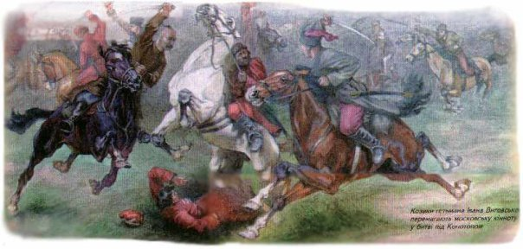
Усе це викликало протест українського селянства, міщанства та православного духовенства, який вилився в стихійні виступи.

Slide 8
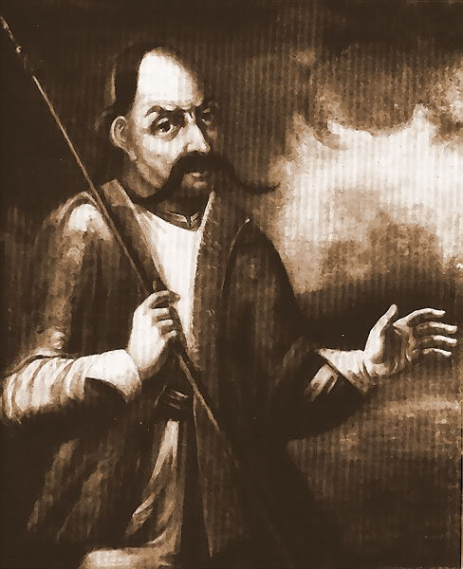
Слово «гайдамака» тюркського походження – оклик «гайде!» означає «тікай!». Це слово почали вживати у XVIII столітті – так охрестили учасників визвольного руху польські пани. Воно вживалося також у офіційних документах російського уряду та Запорозької Січі. Народ дав повстанцям й інші назви – «колії», «опришки», «левенці», «дейнеки».

Slide 9
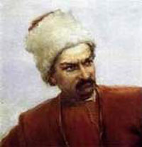
2. повстання на Брацлавщині під проводом Верлана
Перше ж значне повстання відбулося 1734 року, очолюване сотником Верланом з Поділля, охопило Київське, Подільське, Брацлавське й Волинське воєводства.

Slide 10
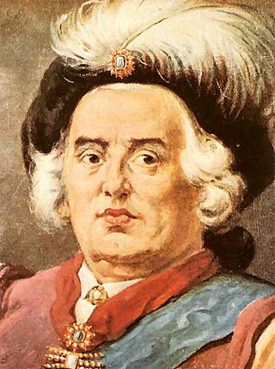
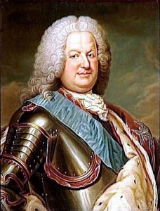
Особливу небезпеку для шляхти гайдамаки становили тоді, коли поляки знаходилися у досить скрутних обставинах, втягнулися в міжнародні конфлікти та кризи. Наприкінці 1733 року російська армія вступила в Польщу аби підтримати Августа ІІІ Фридерика - свого претендента на польський престол, проти якого з боку поляків виступив Станіслав Лещинський. Це було нахабним втручанням в політичне життя країни.
Август ІІІ
Станіслав Лещинський

Slide 11
Російський полковник Полянський звернувся до надвірних козаків, щоб вони діяли проти шляхти, яка підтримувала Лещинського. Таким чином Полянський хотів усунути конкурента. Українці, в серцях яких вирувала ненависть до поляків, котрі так жорстоко до них ставилися, були тим маленьким вогнем, у який російський уряд лише підкинув дров. У відповідь на заклик Полянського вибухнуло величезне повстання, яке охопило Київщину, Поділля, Волинь та Галичину. Центром подій стала Брацлавщина, де народний рух очолив сотник надвірних козаків князя Єжи Любомирського - Верлан.

Slide 12
Повстання 1750 року
Виступи селян на Правобережжі та Галичині продовжували й далі тривати, а 1750 року перетворилися на могутнє антифеодальне повстання. І знову на допомогу селянським загонам прийшли гайдамаки. З метою визволення, повстанці вбивали ненависних їм феодалів та ксьондзів, палили та руйнували замки, костьоли, знищували боргові документи й архіви. Боротьба зі шляхтою тривала з весни до зими 1750 року. Але що робити далі, після вигнання панів, гайдамаки не знали. І повстання так поступово і затихло.

Slide 13
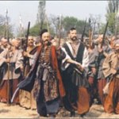
Повстання 1750 року
У 1750 рік гайдамацьке повстання відбулося на Київщині й Поділлі. Гайдамаки взяли Умань, Чигирин, Корсунь, Летичів, Вінницю, Фастів. Потім повстання перекинулося на Лівобережну й Слобідську Україну.

Slide 14
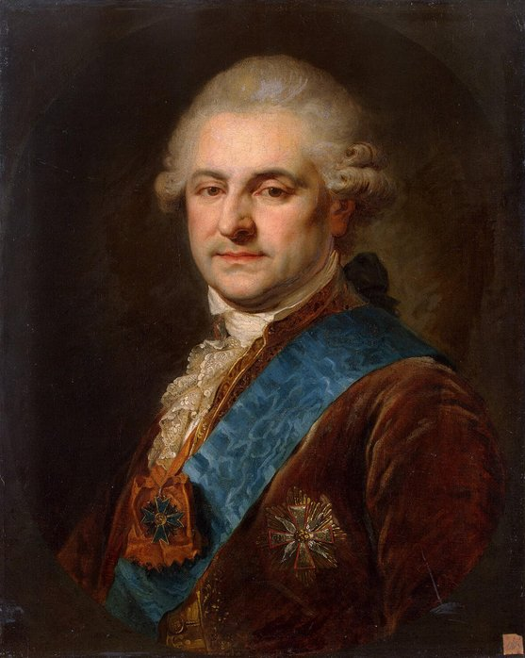
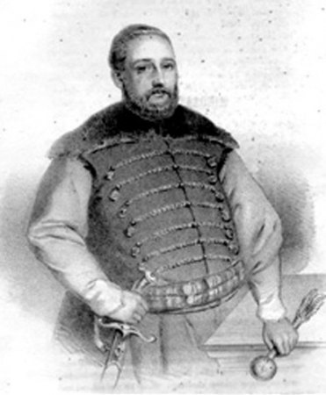
Барська Конфедерація
Станіслава Понятовського
Селезія Потоцького

Slide 15
В середині XVIII століття Польща перебувала у певних труднощах, які були пов’язані з глибокою політичною кризою. Проблема полягала в тому, що у внутрішні справи поляків стосовно обрання короля втрутилась Катерина ІІ, посадивши на престол Станіслава Понятовського – російського претендента, який , за чутками, знаходився у тісному зв’язку з імператрицею. Поляки, в свою чергу, на цю посаду запропонували свого кандидата - Селезія Потоцького. Поразка Потоцького призвела до утворення Барської конфедерації, не останню роль в якій він відіграв.

Slide 16
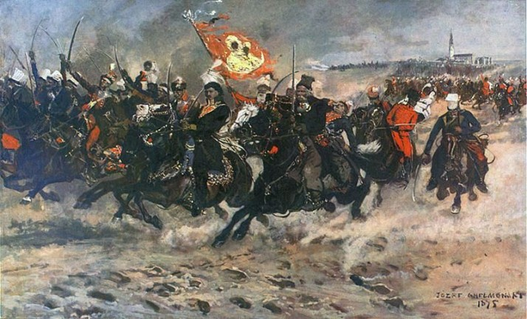
Барська конфедерація
Боротьба конфедератів проти царських військ продовжувалася з 1768 до 1772 року. Учасники цієї конфедерації, створеної 29 лютого 1768 року у місті Бар на Поділлі, виступали проти втручання Росії у внутрішні справи Речі Посполитої та реформ щодо внутрішнього устрою Польщі. Вони домагалися збереження прав та привілеїв шляхти, протестували проти зрівняння в правах католиків з не католиками. Основною причиною появи цієї конфедерації було підписання Станіславом Понятовським указу про зрівняння прав католицької та православної церкви. 24 лютого 1768 року Росія та Польща уклали угоду з так званого дисидентського питання.

Slide 17
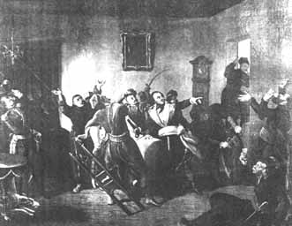
Водночас озброєні конфедерати чинили люту розправу над українським населенням, намагаючись остаточно його підкорити. Це стало однією з причин виникнення вершини повстань гайдамацького руху, апогею Гайдамаччини – Коліївщини.

Slide 18
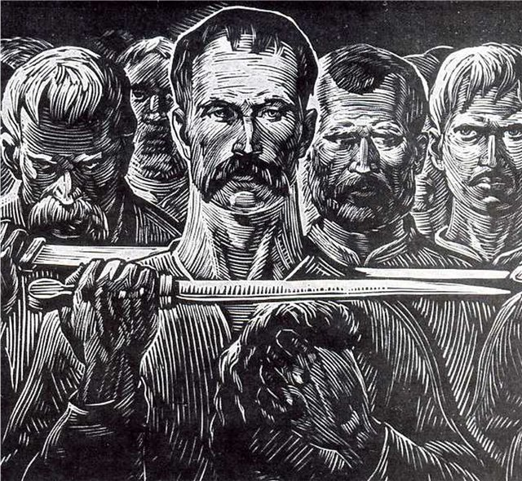
3.Коліївщина - апогей гайдамацького повстання на Правобережжі
Назва заворушення походить від слова «кіл» - основної зброї селян, котрі хотіли відплатити за розправу конфедератів. Повстання було зумовлене вагомими соціальними причинами. Знущання й утиски народних мас феодалами та їхніми поплічниками досягли розпалу. Панщина сягала 5 днів на тиждень, це жахливо виморювало кріпаків. Крім того людей примушували виконувати безліч додаткових повинностей на користь панів. Українських селян використовували як постійну фізичну силу, котрій не потрібен був відпочинок.

Slide 19
Спроба покатоличення укарїнців
Різко посилилось релігійно-національне гноблення. Польські феодали вкупі з католицьким та уніатським духовенством здійснювали політику насильницької полонізації й покатоличення українців, часто знищуючи тих, хто не бажав відмовлятися від православної віри. Це було ударом в серце українців, ударом в їхню віру. Намагаючись остаточно підкорити волелюбний народ, царський уряд спровокував ще більші протести з боку повстанців. Як відомо, сила дії рівна силі протидії. Тож вже через три тижні гайдамаки знищили приблизно 200 тисяч чоловік.

Slide 20
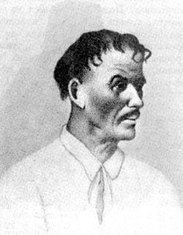
Максим Залізняк
В березні 1768 року до Максима Залізняка, котрий раніше був козаком у Мотронинський монастир прибув отаман Йосип Шелест, з листом від запорізького кошового отамана, в якому лунав заклик повстати проти поляків та знищити польську шляхту на українській землі.

Slide 21
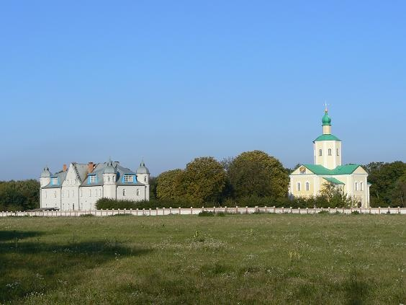
Холодний Яр
Негайно відправившись до Холодного Яру для повстання , Залізняк почав набирати загін відчайдух, котрі були готові боротися за свій народ. В Холодному Яру ті проголосили його своїм отаманом. На початку червня гайдамаки вже захопили Черкаси, Корсунь, Канів, Богуслав та інші міста. Повстання охопило всю Київщину і Поділля, надзвичайно швидко поширилося на Галичину та Волинь.

Slide 22
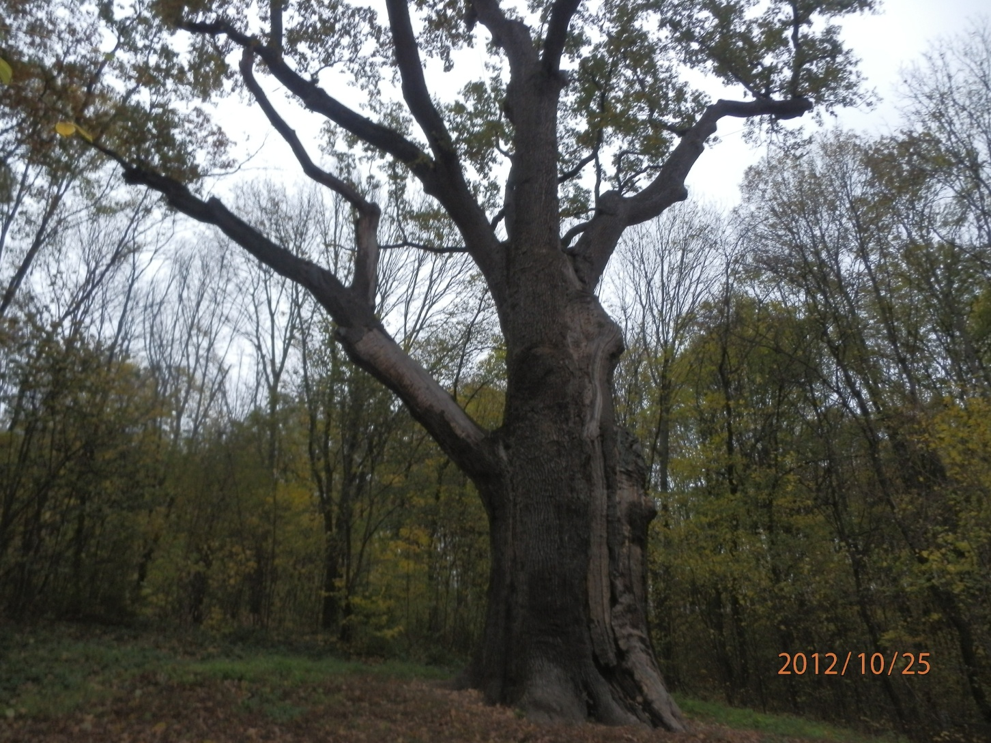
Дуб Максима Залізняка в Холодному Яру

Slide 23
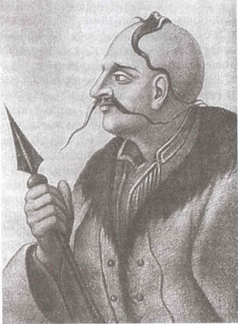
Іван Гонта
В другій половині травня загін Залізняка вирушив з Холодного Яру – наймасштабніше повстання в історії гайдамаччини розпочалось, і назад дороги вже не було. Через деякий час повсталі оточили Умань, де до гайдамаків приєднався Іван Гонта, сотник надвірної міліції Потоцьких. Відомо, що сотник був багатою людиною, користувався високою пошаною у Селезія Потоцького, який і забезпечив його майбутню кар’єру. Отже, виходячи з цих фактів у Івана Гонти не було жодних причин переходити на бік свого супротивника. Та він все-таки приєднався до гайдамаків разом із загоном надвірної міліції Потоцького. Цей перехід і визначив долю Умані. Через декілька годин місто було захоплене.

Slide 24
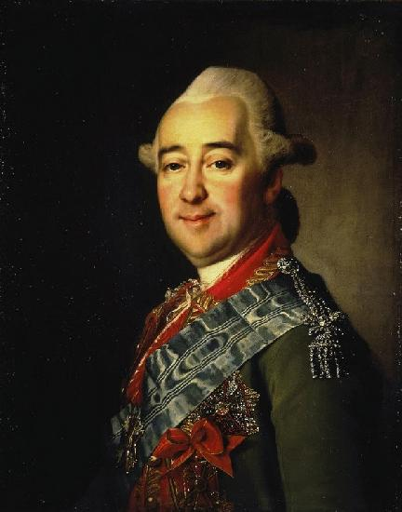
Зрада з боку царського уряду
Спочатку Росія підтримувала гайдамаків, вбачаючи в них безкоштовну зброю для ослаблення сил Польщі, проте згодом, коли загони повстанців почали збільшуватися до величезних чисел, коли маніпуляція з боку російського уряду вийшла з-під контролю, вона радикально поміняла своє ставлення. Катерина ІІ наказала російському генералу Кречетникову негайно придушити повстання, так сказати, позбавитися від непотрібної речі.

Slide 25
Російські війська за наказом приступили до каральних акцій над гайдамаками. Скористувавшись своїм союзницьким становищем в українців, російська армія підло, без жодних зусиль захопила Залізняка та Гонту. 27 червня 1768 загін увірвався до Умані та захопив повстанців. Гонту та більшість гайдамаків було віддано польському урядові, як підданих Речі Посполитої. 27 липня цього ж року Залізняка з близько сотнею повсталих було ув’язнено у Києво – Печерській фортеці.
Сумно-сумно гайдамаки
Залізную силу
Поховали; насипали
Високу могилу;
Заплакали, розійшлися,
Відкіля взялися.

Slide 26
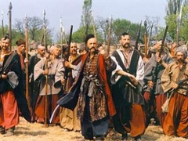
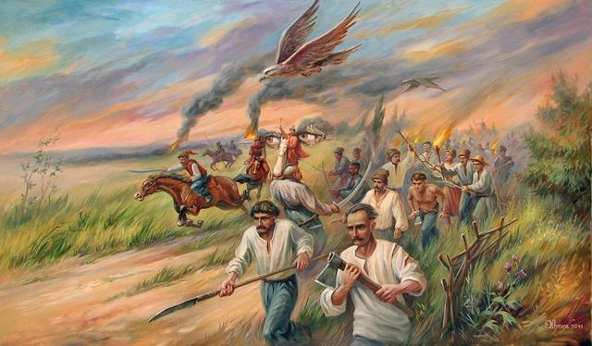
Судилище в Кодні
Протягом липня-серпня 1768 року була жорстоко розгромлена більшість повстанських загонів. Польсько-шляхетський уряд запровадив на Правобережній Україні режим кривавого терору. Каральні команди вішали повстанців, четвертували їх, усіляко знущалися. Кожного десятого повсталого «значкували» - відрубували праву руку і ліву ногу або навпаки. Судилище в Кодні продовжувалося до 1772 року, потім воно було перенесене до містечка Троянів на Житомирщині, а згодом в місто Тетіїв.

Slide 27
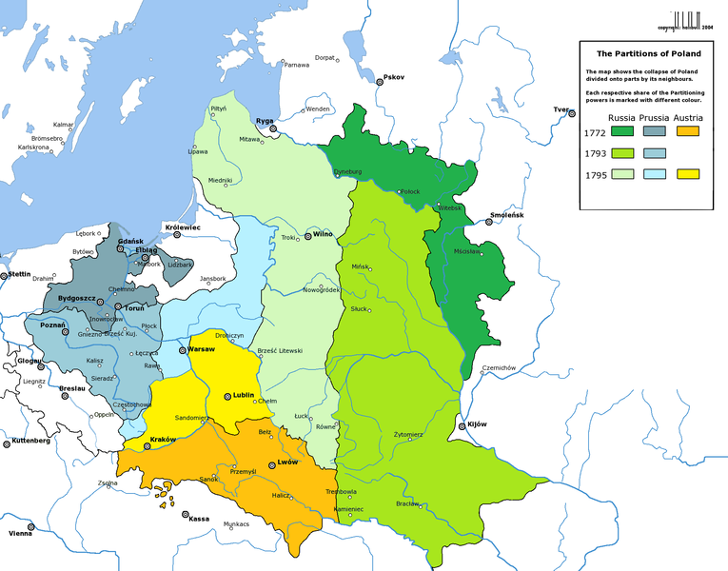
Повстання Коліївщина було спровоковане російським урядом, який використовував Гайдамацький рух у власних цілях: розгромі Барської конфедерації, збереження на польському троні Станіслава Понятовського, що призвело до розділу Польщі в 1772 році між Австрією, Прусією та Росією. Держава Річ Посполита припинила своє існування після третього розподілу Польщі в 1795 році.

Slide 28
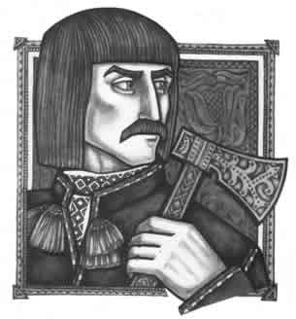
Гайдамацькі повстання сприяли активізації опришків у Галичині на чолі з Олексою Довбушем.

Slide 29
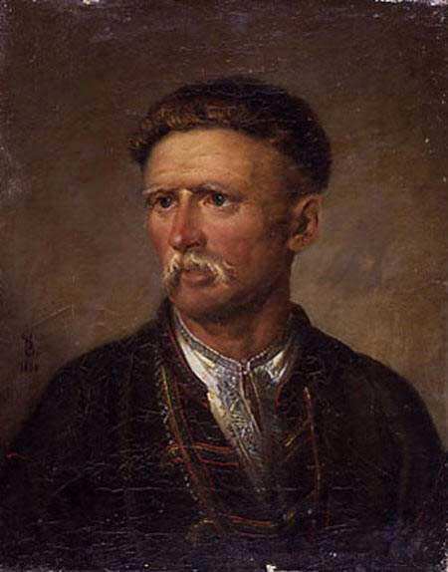
Останнім з гайдамаків можна вважати Устима Кармелюка. Будучи кріпаком, він де дозволяв панові керувати собою, через що поміщик і віддав його в армію на 25 років. Устим мав гайдамацький повстанський характер. Від армії хлопець втік і згодом очолив ватагу кріпаків, які нападали на панські маєтки. Захоплені гроші віддавали бідноті. Загалом за 23 роки збройної боротьби проти феодалів було здійснено близько тисячі грабіжницьких нападів.

Slide 30
4.Висновок
Під час написання наукової роботи, я ознайомилася з причинами виникнення гайдамацтва, з тактикою боротьби повстанців. Було досліджено гайдамацький рух 1734 року на Брацлавщині. Я визначила, як барська конфедерація вплинула на розвиток Гайдамаччини. Була вивчена Коліївщина, передумови її появи. Я розглянула гайдамаків як народних захисників, ознайомилася з їхніми найвідомішими ватажками.

Slide 31
Список використаної літератури
Т. Г. Шевченко “Кобзар”
Г. К. Швидько “Історія України XVI-XVIII століття”
М. грушевський “Ілюстрована історія України” 10-та частина
В. Шкляр “Залишанець”

